Slide 1



Chào mừng các con đến với tiết học Tiếng Việt
Notes:
Bài giảng được thiết kế bởi: Vũ Hồng LH: FB Vũ Hồng | https://www.facebook.com/vuhong1972/ | hongvu7219@gmail.com

Slide 2

Tiếng việt
Đọc mở rộng
Cỏ non cười rồi
Notes:
Bài giảng được thiết kế bởi: Vũ Hồng LH: FB Vũ Hồng | https://www.facebook.com/vuhong1972/ | hongvu7219@gmail.com

Slide 3
YÊU CẦU CẦN ĐẠT
- Tìm đọc được một bài thơ, câu chuyện hoặc văn bản thông tin về chủ đề các hoạt động giữ gìn môi trường xanh, sạch, đẹp ở nhà trường.
+ Đọc mở rộng được một bài thơ, câu chuyện về các hoạt động giữ gìn môi trường xanh, sạch, đẹp ở nhà trường..
+ Chia sẻ với cô giáo, các bạn, người thân về một bài thơ câu chuyện em thích một cách rõ ràng, mạch lạc, tự tin.
Notes:
Thiết kế giáo án bởi Vũ HồngBài giảng được thiết kế bởi: Vũ Hồng LH: FB Vũ Hồng | https://www.facebook.com/vuhong1972/ | hongvu7219@gmail.com

Slide 4
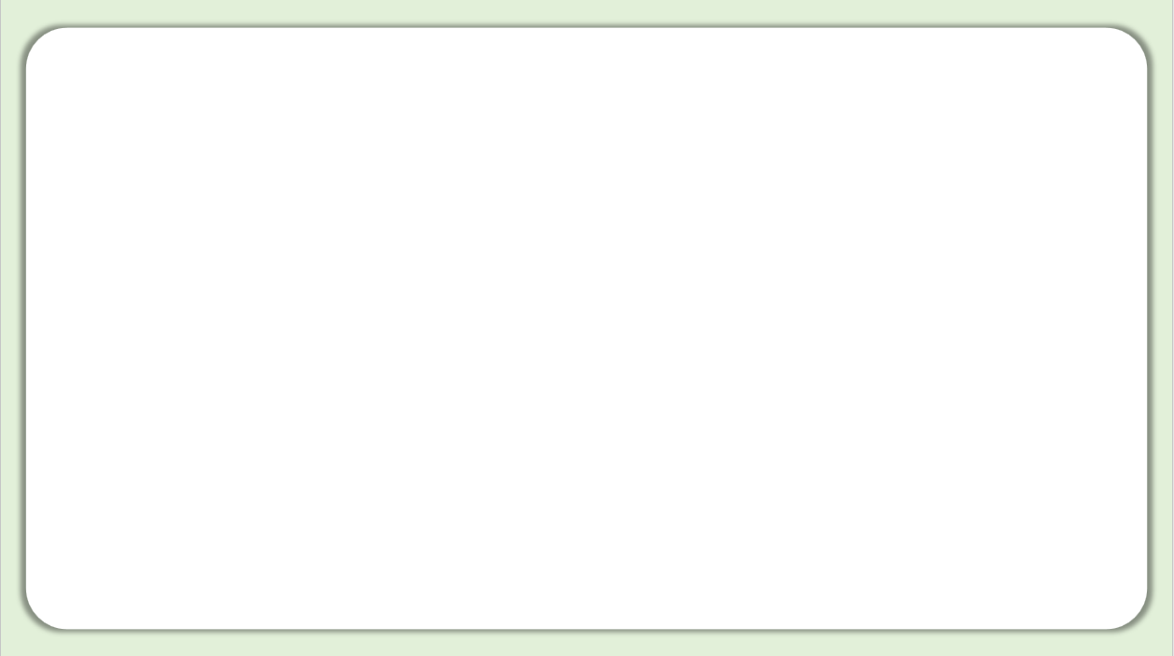
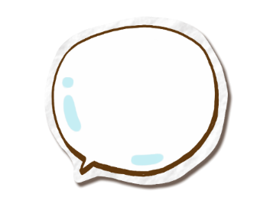
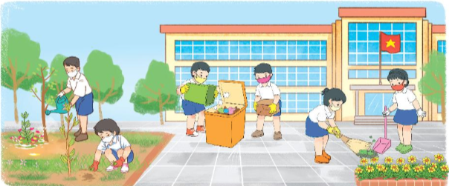
Tìm đọc sách, báo về các hoạt động giữ gìn môi trường xanh, sạch, đẹp ở nhà trường.
0 1

Slide 5
Mẩu giấy vụn
1. Lớp học rộng rãi, sáng sủa và sạch sẽ nhưng không biết ai vứt một mẩu giấy ngay giữa lối ra vào.
2. Cô giáo bước vào lớp, mỉm cười :
- Lớp ta hôm nay sạch sẽ quá ! Thật đáng khen ! Nhưng các em có nhìn thấy mẩu giấy đang nằm ngay giữa cửa kia không ?
- Có ạ ! - Cả lớp đồng thanh đáp.
- Nào ! Các em hãy lắng nghe và cho cô biết mẩu giấy đang nói gì nhé! - Cô giáo nói tiếp.
3. Cả lớp im lặng lắng nghe. Được một lúc, tiếng xì xào nổi lên vì các em không nghe thấy mẩu giấy nói gì cả. Một em trai đánh bạo giơ tay xin nói. Cô giáo cười:
- Tốt lắm ! Em nghe thấy mẩu giấy nói gì nào ?
- Thưa cô, giấy không nói được đâu ạ !
Nhiều tiếng xì xào hưởng ứng : "Thưa cô, đúng đấy ạ ! Đúng đấy ạ !"
4. Bỗng một em gái đứng dậy, tiến tới chỗ mẩu giấy, nhặt lên rồi mang bỏ vào sọt rác. Xong xuôi, em mới nói :
- Em có nghe thấy ạ. Mẩu giấy bảo : "Các bạn ơi ! Hãy bỏ tôi vào sọt rác !"
Cả lớp cười rộ lên thích thú. Buổi học hôm ấy vui quá.
Theo QUẾ SƠN

Slide 6





Hãy chia sẻ với các bạn về những điều mà em đã đọc.

Slide 7
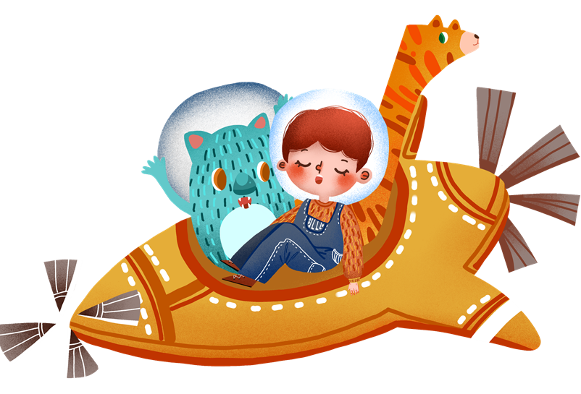
Củng cố và
dặn dò
Notes:
Bài giảng được thiết kế bởi: Vũ Hồng LH: FB Vũ Hồng | https://www.facebook.com/vuhong1972/ | hongvu7219@gmail.com

Slide 8

Tạm biệt và
hẹn gặp lại
Notes:
Thiết kế giáo án bởi Vũ HồngBài giảng được thiết kế bởi: Vũ Hồng LH: FB Vũ Hồng | https://www.facebook.com/vuhong1972/ | hongvu7219@gmail.com

